Slide 1
Tarea 1
Curso Telemática y Redes

Slide 2
Agenda
Presentación
Parte 1: Creación de la topología
Parte 2: Subneteo
Parte 3: Configuración el Router R1
Parte 4: Verificar la conectividad

Slide 3
Presentación
Nombre: Pablo André Valenciano Blanco
Cedula: 115720043
Soy Ingeniero en Electrónica y cursando Ingeniería Informática.

Slide 4
Parte 1: Creación de la topología
Se importa el Router
Se crea la topología indicada
Se enciende

Slide 5
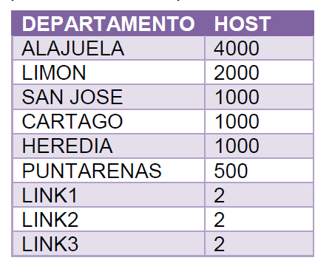
Parte 2: Subneteo
Se lee el enunciado
Se da el ejemplo del primer caso
Se comparte la herramienta web que nos ayuda a evitar errores.
https://aprendaredes.com/cgi-bin/ipcalc/ipcalc_cgi1?host=172.12.0.0&mask1=20&mask2=

Slide 6
Parte 2: Subneteo
Red: Se asigna en cada provincia como la siguiente del anterior Broadcast
Máscara de bit: Es la cantidad de bits que se usan para la asignación de ips para cada red, para utilizar la mayor capacidad de red
Máscara decimal: Es el uso de la máscara de bit, colocada como si fuera una ip.
Wildcard: Es la forma inversa(Negada) de la máscara decimal.
Broadcast: Es la última ip no utilizable y da el fin del uso de la máscara se calcula con la red y sumándole la wildcard.
La primera ip utilizable: La siguiente ip luego de la red
La ultima ip utilizable: Es la ip anterior al Broadcast.

Slide 7
Ejemplo Alajuela
Red: 172.12.0.0 (Próxima después del anterior broadcast)
Máscara de bit: 20 (Para llegar a 4000 son 12 bits, por lo que son 32-20)
Máscara decimal: 255.255.240.0 (20 bits en 1 seguidos y resto 0)
Wildcard: 0.0.15.255 (Forma negada de las Mascara decimal)
Broadcast: 172.12.15.255 (Red+ Wildcard)
La primera ip utilizable: 172.12.0.1 (Red + 1)
La ultima ip utilizable: 172.12.15.254 (Broadcast – 1)

Slide 8
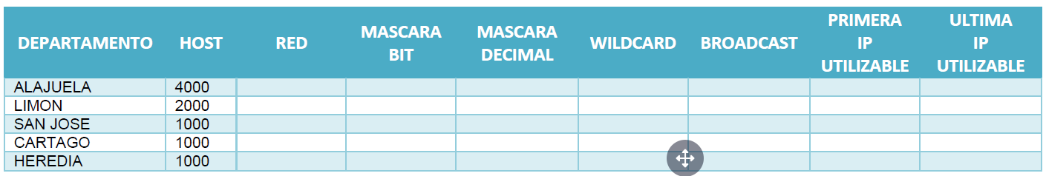
Parte 2: Subneteo
172.12.0.0
20
255.255.240.0
0.0.15.255
172.12.15.255
172.12.0.1
172.12.15.254
172.12.16.0
21
255.255.248.0
0.0.7.255
172.12.23.255
172.12.16.1
172.12.23.254
172.24.0.0
22
255.255.252.0
0.0.3.255
172.12.27.255
172.24.0.1
172.12.27.254
172.12.28.0
22
255.255.252.0
0.0.3.255
172.12.31.255
172.12.28.1
172.12.31.254
172.12.38.0
22
255.255.252.0
0.0.3.255
172.12.35.255
172.12.38.1
172.12.35.254
172.12.36.0
23
255.255.254.0
0.0.1.255
172.12.37.255
172.12.36.1
172.12.37.254
172.12.38.0
30
255.255.255.252
0.0.0.3
172.12.38.3
172.12.38.1
172.12.38.2
172.12.38.4
30
255.255.255.252
0.0.0.3
172.12.38.7
172.12.38.5
172.12.38.6
172.12.38.8
30
255.255.255.252
0.0.0.3
172.12.38.11
172.12.38.9
172.12.38.10

Slide 9
Parte 3: Configuración el Router R1 Paso 1: Configuración básicos en R1
Ingreso al modo consola
Modo Exec con privilegios → “enable”
Ingrese al modo de configuración → “config terminal”
Asigne un nombre de dispositivo al router → “hostname <Name>”
Inhabilite la búsqueda DNS → “no ip domain-lookup”
Asigne gns3 como la contraseña cifrada del modo EXEC privilegiado → “enable password <pwd>”

Slide 10



Parte 3: Configuración el Router R1 Paso 1: Configuración básicos en R1
Asigne tarea1 como la contraseña de la consola y habilite el inicio de sesión.
Asigne tarea1 como la contraseña de VTY y habilite el inicio de sesión.
Cifre las contraseñas de texto sin formato.
Cree un aviso que advierta a todo el que acceda al dispositivo que el acceso no autorizado está prohibido ($“Authorized Users Only!”$).

Slide 11
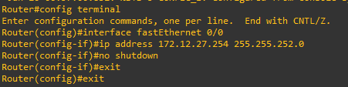
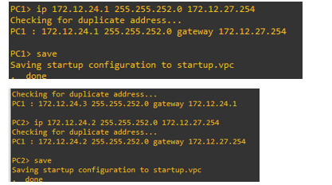
Parte 3: Configuración el Router R1 Pasos 2. Configuración en los puertos del R1 y PC’s
Configurar Router
Configurar PCs

Slide 12

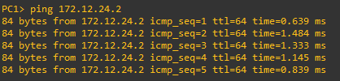
Parte 4: Verificar la conectividad
Validamos los ips asignados
Probamos conexión entre los dispositivos

